Slide 1

FCEFyNApp
Grupo VLC.
Ingeniería de Software.

Slide 2
¿Objetivos de la app?
Debe ser una alternativa a la forma en la que la información llega a los estudiantes y a todas las personas que pertenecen a la FCEFyN, de una manera rápida y accesible por todos.
Consistirá en una aplicación para Android que a través de una conexión a internet mantendrá actualizados a los usuarios sobre una variedad de información referida a la casa de altos estudios.

Slide 3
¿Objetivo del desarrollo de la app?
Aplicar las buenas prácticas de la Ingeniería del Software.
Para ello:
CM Plan.
SRS.
Documento de arquitectura.
Documento de diseño.
Ciertas herramientas.
Patrones (diseño y arquitectura).

Slide 4
Configuration Management Plan.
Incluye:
Administración de builds y releases.
Administración de etiquetas.
Administración de cambios (CCB).
Herramientas utilizadas para control de versionado, integración continua, seguimiento de defectos.
Equipos, roles y responsabilidades.
Política de backup.
Estructura del directorio del repositorio.
Administración del código fuente y de las etiquetas.
Políticas de fusión y ramas.

Slide 5
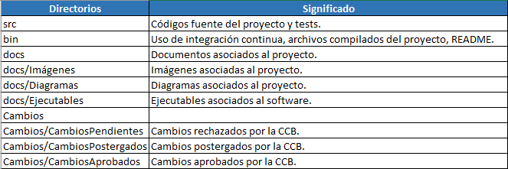
Estructura del directorio en GitHub.

Slide 6
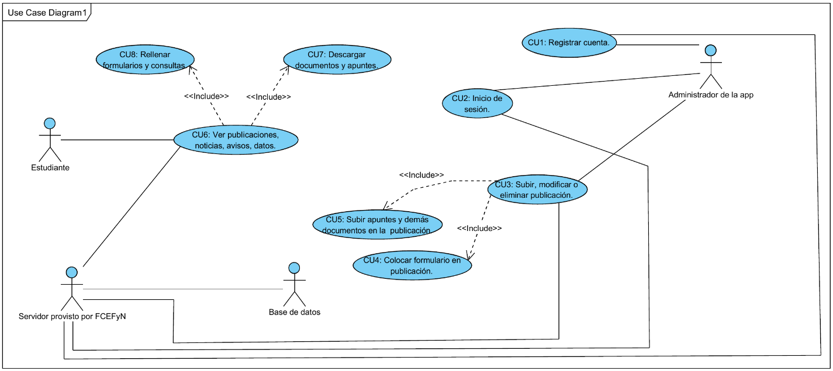
Documento de Requerimientos.

Slide 7
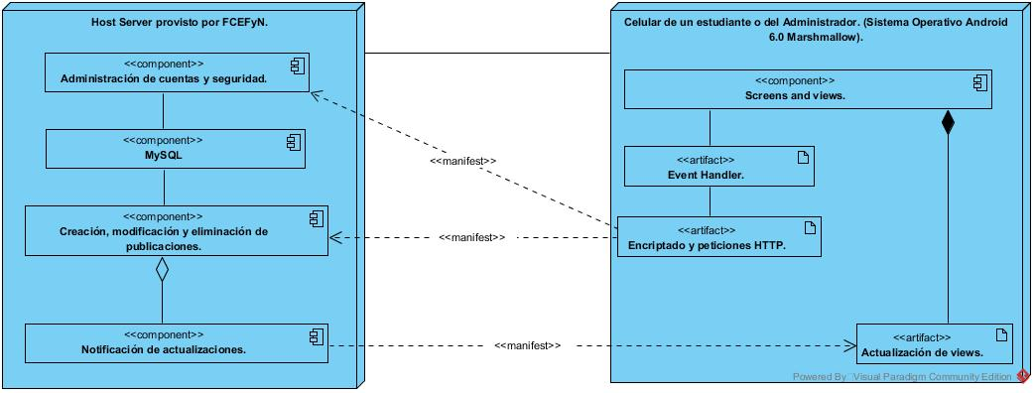
Documento de Arquitectura.

Slide 8
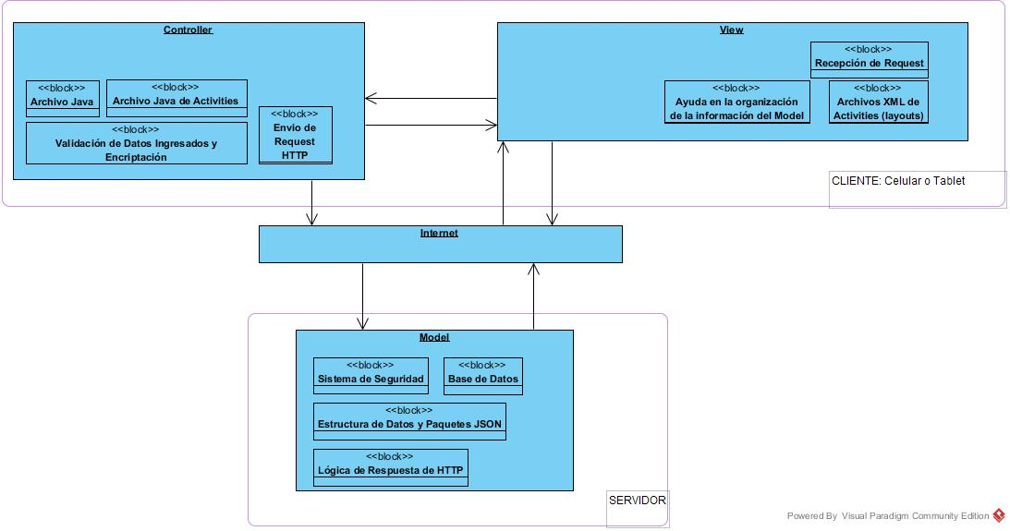
El patrón MVC.

Slide 9
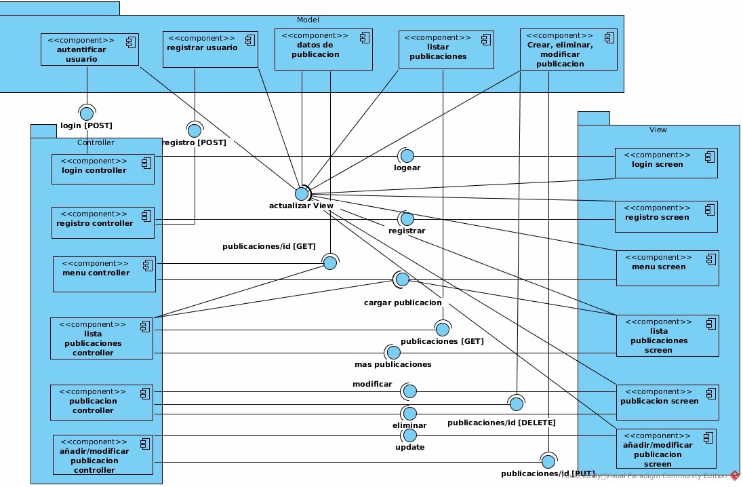
Aplicación de patrón MVC.

Slide 10
Documento de diseño.
Clases

Slide 11
Patrón Singleton.

Slide 12
Patrón Strategy.

Slide 13
Patrón Observer.

Slide 14
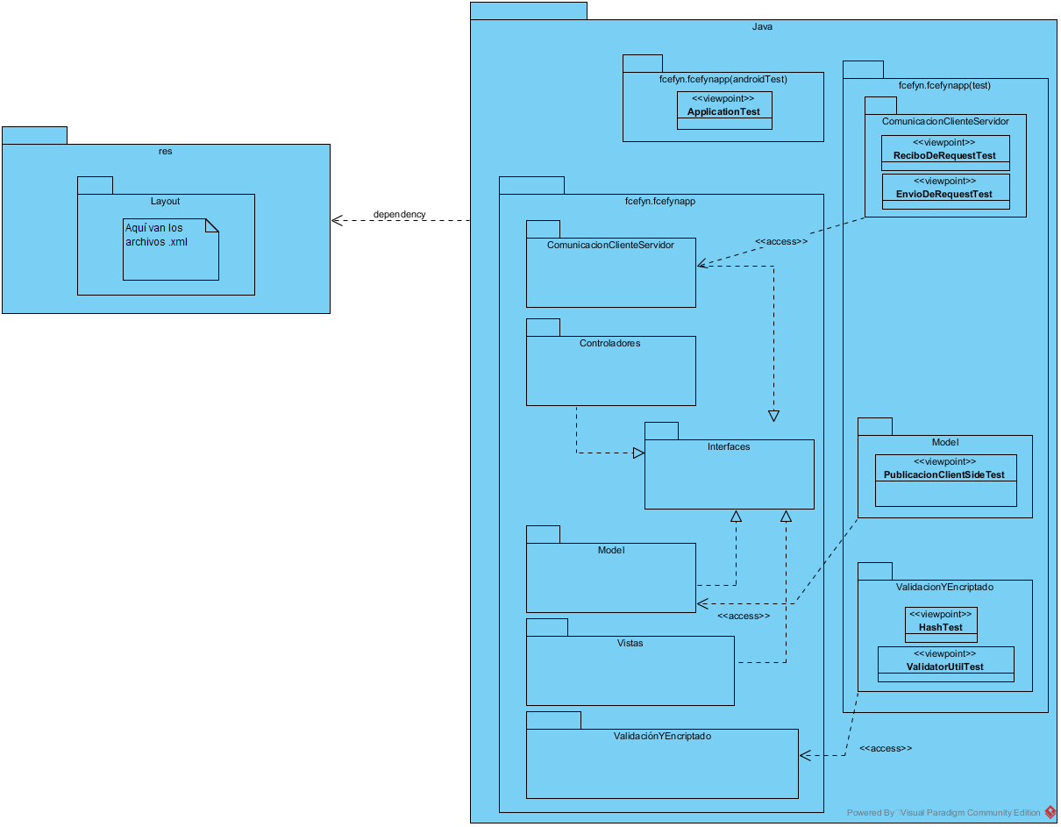
Diagrama de Paquetes (ViewController).

Slide 15
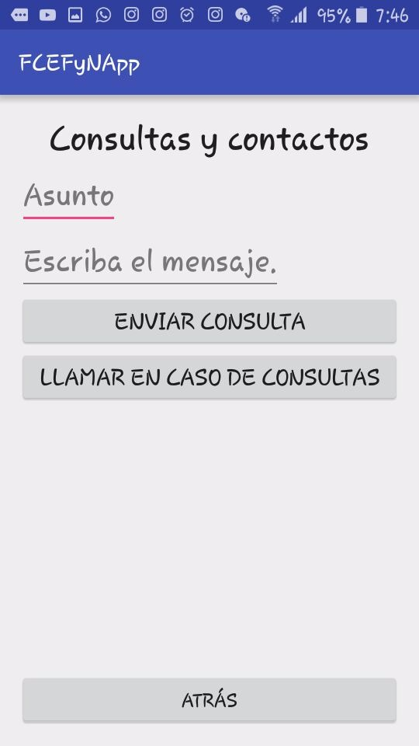
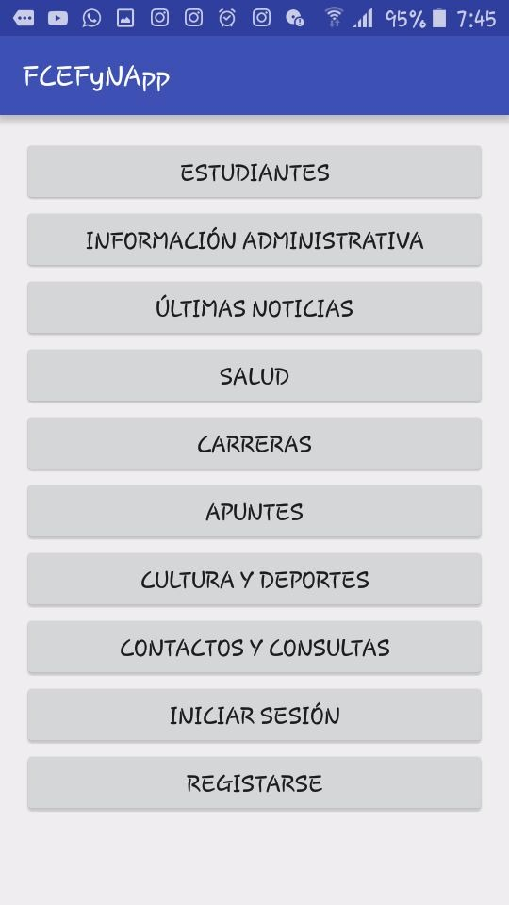
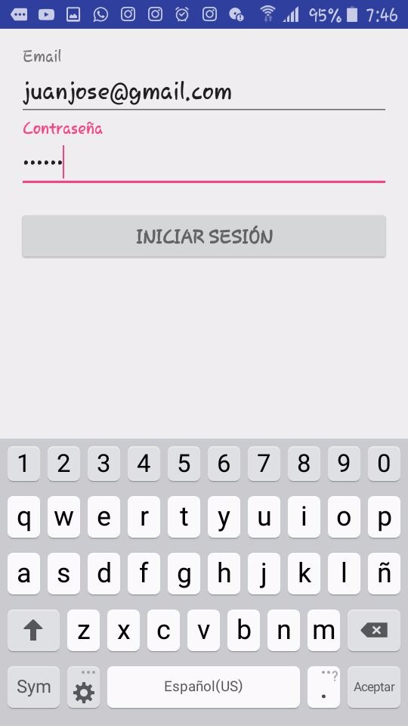
Imágenes del producto.

Slide 16
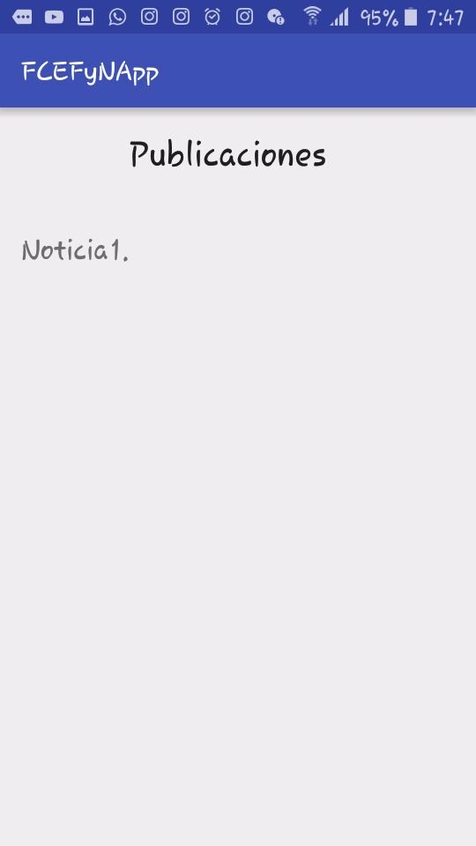
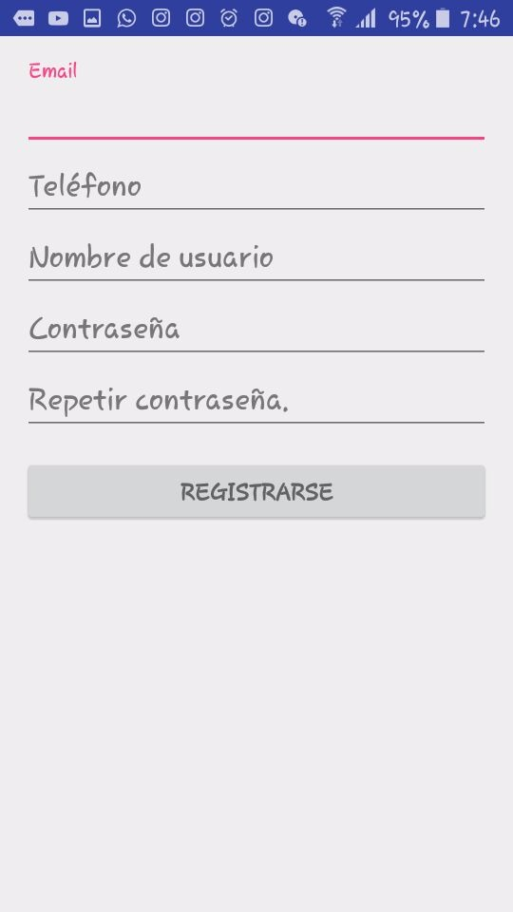
Más imágenes…

